Slide 1
Pensez à prendre votre carte ou à renouveler votre adhésion 2016
Disponible au secrétariat
8€
Valable du 1er janvier au 31 décembre 2016
Présenter votre feuille d’imposition

Slide 2
Depuis le 1er septembre 2015 les horaires de la boutique ont changé:
Du lundi au jeudi :
De 8h à 18h
Le vendredi de 8h à 16h

Slide 3
LES ACTIVITES
D‘AVRIL A SEPTEMBRE

Slide 4
TOUS LES LUNDIS
APRES-MIDI JEUX
A PARTIR DE 14H00

Slide 5
Un nouveau projet associatif !
Jeudi 14 avril de 14h à 16h
Venez inventer POURQUOI PAS
Demain… dans 5 ans … dans 10 ans
Repas offert – Inscription au secrétariat

Slide 6
DIMANCHE 17 AVRIL
1er lot
un congélateur
LOTO
Place de France 14h00
Vente sur place de gâteaux,
crêpes et boissons...

Slide 7
SAMEDI 23 AVRIL
SOIREE CABARET
19H00

Slide 8
MARDI 10 MAI
ASSEMBLEE GENERALE
18H00

Slide 9
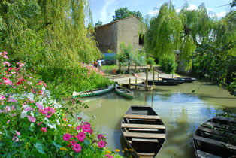
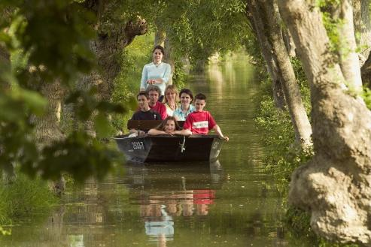
SAMEDI 21 MAI
Sortie Marais Poitevin
Adultes : 8 €
ENFANTS de – 18 ans : 5 €

Slide 10
SAMEDI 4 JUIN
FETE DU QUARTIER

Slide 11
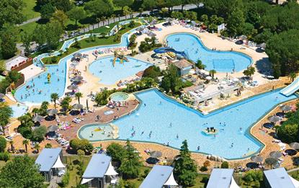
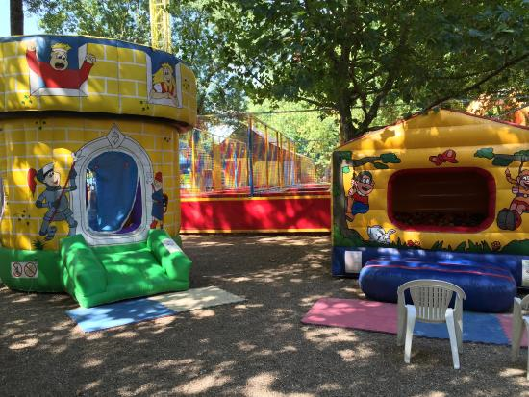
SAMEDI 11 JUIN
Sortie FAMILY PARC
(Saint Martin Le Beau)
Adultes : 8 €
ENFANTS de - 18 ans : 5 €

Slide 12
SAMEDI 2 JUILLET
Fête des 30 ans de
Pourquoi Pas la Ruche

Slide 13
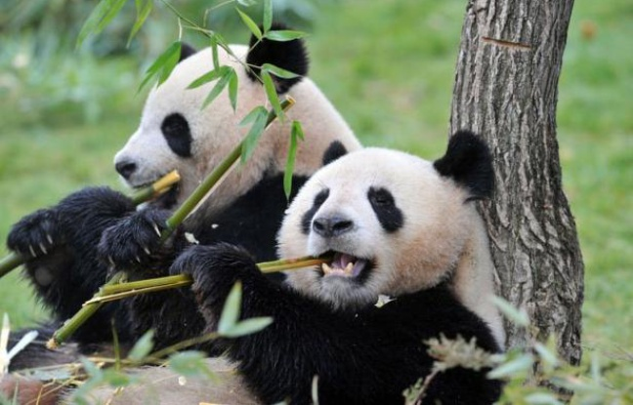
DIMANCHE 10 JUILLET
Sortie ZOO DE BEAUVAL

Slide 14
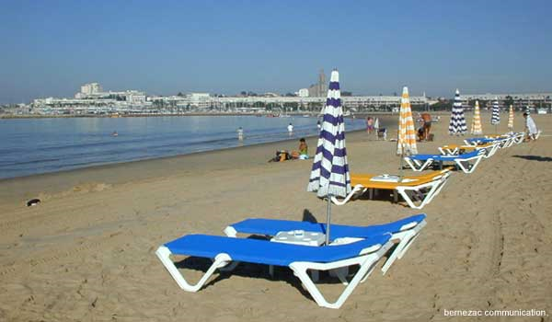
DIMANCHE 28 AOUT
Sortie ROYAN

Slide 15
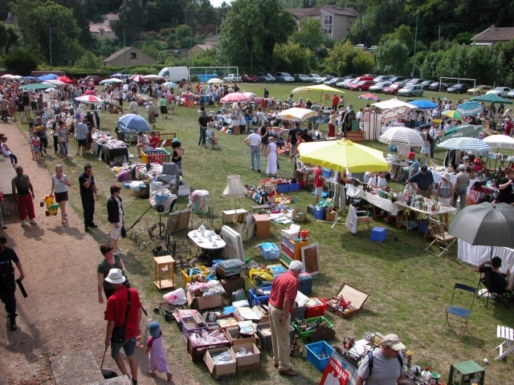
DIMANCHE 04 SEPTEMBRE
VIDE-GRENIER

Slide 16
DIMANCHE 11 SEPTEMBRE
JOURNEE DES ASSOCIATIONS

Slide 17
SAMEDI 24 SEPTEMBRE
SOIREE CABARET
19H00

